Slide 1
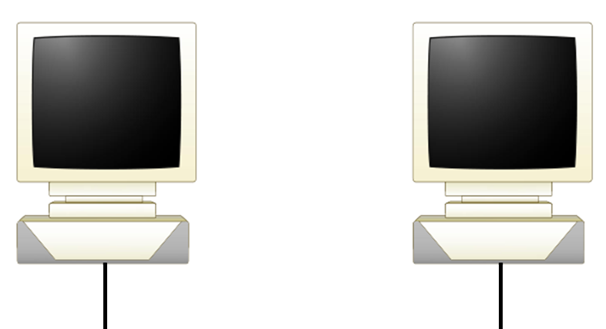
Nom : PC1
IP : 192.168.0.1
Port :33146
ID socket : 3
Mode : passive
Nom : PC2
IP : 192.168.0.2
Port : 47746
ID socket : 3
Mode : active

